Slide 1
Chemijos projektas „Šokoladas“
Projektą atliko Vilniaus r. Pagirių gimnazijos IIGf ir IGf klasės mokiniai
Projekto vadovė chemijos mokytoja metodininkė Irena Babinska

Slide 2
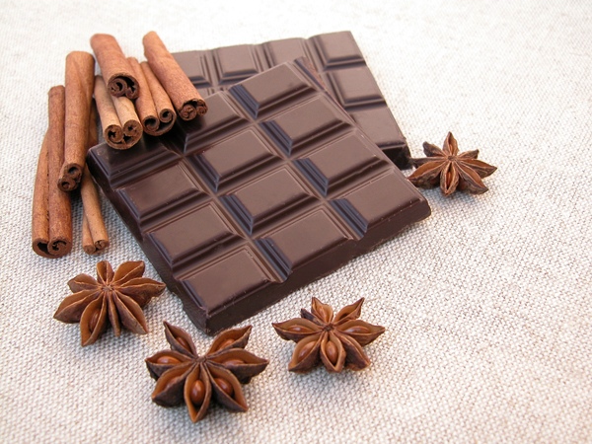
Ar žinote kad:
Žodis “šokoladas” kilo iš actekų žodžio “xocolatl” reiškiančio “kartus vanduo”, o botaninis kakavos medžio pavadinimas Theobroma cacao išverčiamas kaip Dievų maistas.

Slide 3
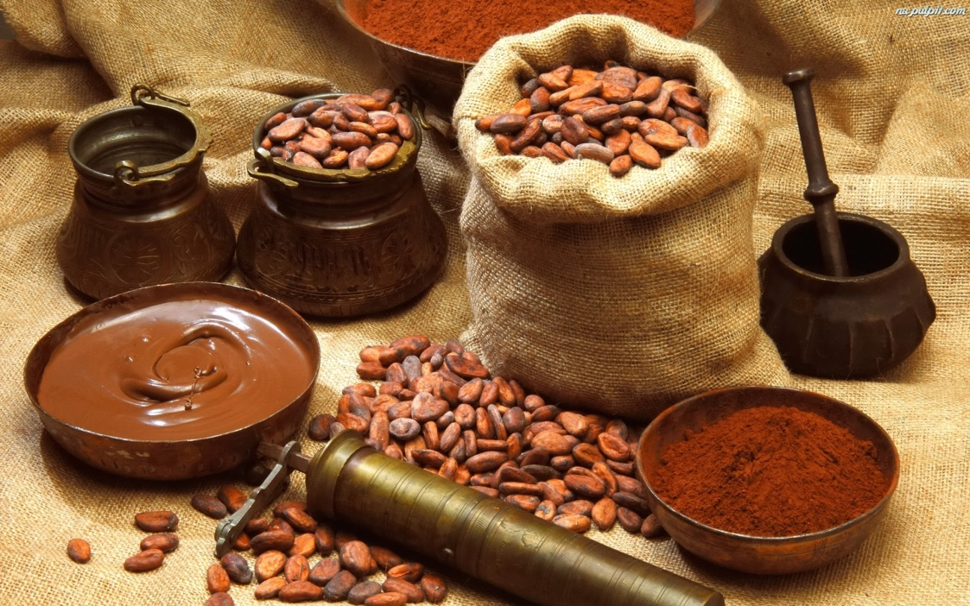
Projekto tikslas
Ištirti šokolado cheminę sudėtį;
Išsiaiškinti, ar šokoladą valgyti sveika

Slide 4
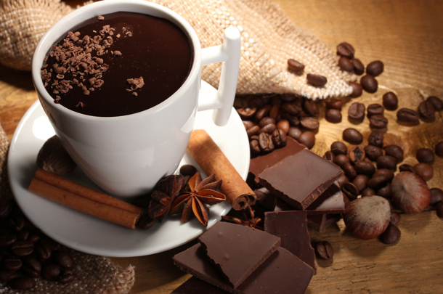
Projekto etapai
Rinkome medžiagą apie šokoladą;
Atlikome apklausą;
Atlikome šokolado cheminės sudėties tyrimą;

Slide 5
Šokolado istorija
Manoma, kad žmonija šokoladu mėgautis pradėjo jau 1900 m. pr. Kr.
Centrinės Amerikos gyventojai (Actekai) pirmieji išmoko gaminti šokoladą ir jį vartojo skystą.
Actekai kakavos pupelėms suteikė sakralumą tikėdami, kad kakavos sėklos į žemę nukrito iš dangaus.
Vėliau joms buvo suteikta ir ekonominė reikšmė – kakavos pupelės tapo actekų „valiuta“.

Slide 6
Šokolado istorija
Į Europą šokoladas atkeliavo ispanų konkistadoro Hernando Cortés dėka.
Šokoladas ėmė populiarėti tik antrojoje XIX a. pusėje, kai pramonės pažangos dėka tapo įmanoma masinė gamyba.
Devyniolikto amžiaus pradžioje šokolado pramonėje įvyko daugybė pokyčių: pagamintos pirmosios juodojo ir pieninio šokolado plytelės, pradėti gaminti šokoladiniai saldainiai.

Slide 7
Faktai ir skaičiai apie šokoladą
Kakavos augintojų visame pasaulyje – 5-6 milijonai.
Kasmet visame pasaulyje surenkama 3 milijonai tonų kakavos pupelių.
Laikas, kurio reikia, kad kakavmedis subrandintų pirmuosius vaisus (pupeles) – 5 metai.
Kilogramui šokolado reikia 300–600 kakavos pupelių.

Slide 8
Šokolado privalumai
Anot dietologų, iš saldumynų vertingiausias yra juodasis šokoladas, nes jis turi daug antioksidantų ir apsaugo nuo širdies bei kraujagyslių ligų. Nors pieniškas šokoladas daug kam skanesnis, vertingų medžiagų jis turi mažiau.
Nors ir labai būtų keista, šokoladas yra saldus, bet organizmą rūgština.
Valgant šokoladą gerėja matematiniai gebėjimai.

Slide 9
Šokolado privalumai
Moksliškai įrodyta, kad šokoladas stimuliuoja “laimės hormono” – serotonino – gamybą.
Šokoladas sukelia būseną, panašią į įsimylėjimą.
Į šokolado sudėtį įeinantis kakavos aliejus yra puiki kosmetikos priemonė – jis švelnina odą, saugo ją nuo suglebimo ir netgi šiek tiek patempia.

Slide 10
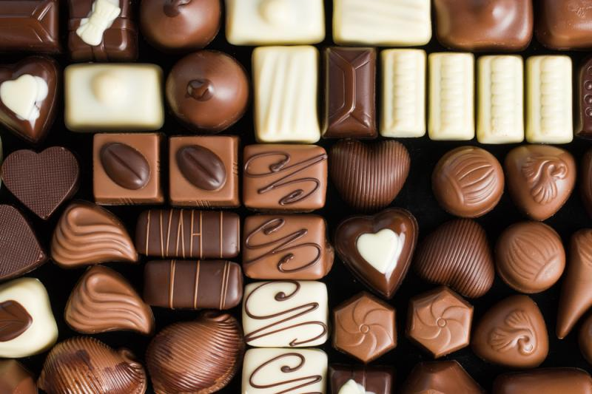
Šokolado klasifikacija
Pieniniškas šokoladas.
Jodasis šokoladas.
Baltasis šokoladas
Šokoladiniai triufeliai.

Slide 11
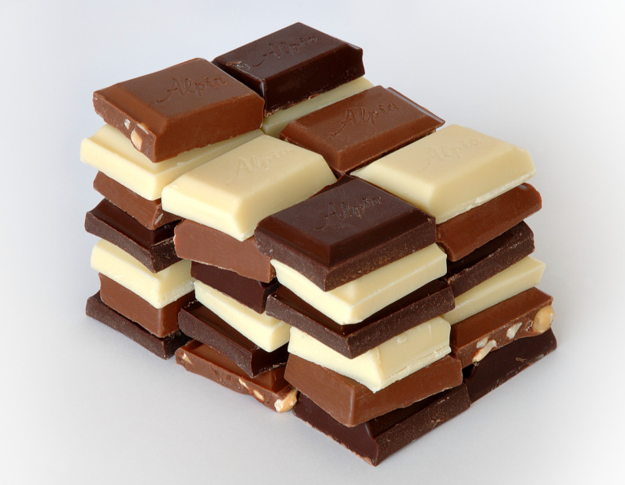
Tiriamoji projekto dalis
Tyrimams buvo paimtas trijų rūšių šokoladas:
„Karūna“ juodasis šokoladas
„E.Wedel“ pieniškas šokoladas
„Schogetten“ baltasis šokoladas

Slide 12
Šokolado sudėtis
Šokolado pavadinimas | 100 g produkto
 | Baltymai | Angliavandeniai | Riebalai | Energetinė vertė
Karūna-juodasis šokoladas | 4,8 g | 56 g | 28,5 g | 2155 kJ/ 515 kcal
E.Wedel-pieniškas šokoladas | 6,2 g | 57,3 g | 30,8 g | 2243 kJ/ 536 kcal
Schogetten-baltasis šokoladas | 5,5 g | 57,8 g | 32,8 g | 2290 kJ/ 548 kcal

Slide 13
Šokolado lydymosi temperatūros nustatymas
Juodasis šokoladas | Pieniškas šokoladas | Baltasis šokoladas
39ºC | 44ºC | 42ºC
Kuo mažesnė lydymosi temperatūra, tuo
šokolade yra daugiau augalinių riebalų.
Išvada: Pieniško šokolado sudėtyje yra pieno
produktų, t.y. gyvulinės kilmės riebalų.
Todėl jo lydymosi temperatūra aukščiausia.

Slide 14
Naudingų sveikatai nesočiųjų riebalų nustatymas
Nesotieji riebalai dalyvauja oksidacijos reakcijoje su kalio permanganatu. Reakcijos metu susidaro rudos spalvos produktas.
Šokolado gabaliukus įtrynėme į filtravimo popierių, kad liktų riebalinės dėmės. Užpilus kalio permanganato tirpalu, ant filtravimo popieriaus susidarytu rudos spalvos dėmės tose vietose, kur buvo nesočiųjų riebalų.

Slide 15
Naudingų sveikatai nesočiųjų riebalų nustatymas
Pastebėjimas: ant filtravimo popieriaus atsirado rudos spalvos dėmės.
Išvada: visų rūšių šokolade yra nesočiųjų riebalų.

Slide 16
Angliavandenilių nustatymas
Angliavandenius galima nustatyti pagal jų specifinę reakciją su vario hidroksidu. Pakaitinus mišinį susidaro oranžinės spalvos vario oksido nuosėdos.
Reakcijai šokoladą reikia susmulkinti, užpilti distiliuotu vandeniu. Mišinį pakratyti ir perfiltruoti.
Gautas filtratas buvo naudojamas angliavandenių nustatymui.

Slide 17
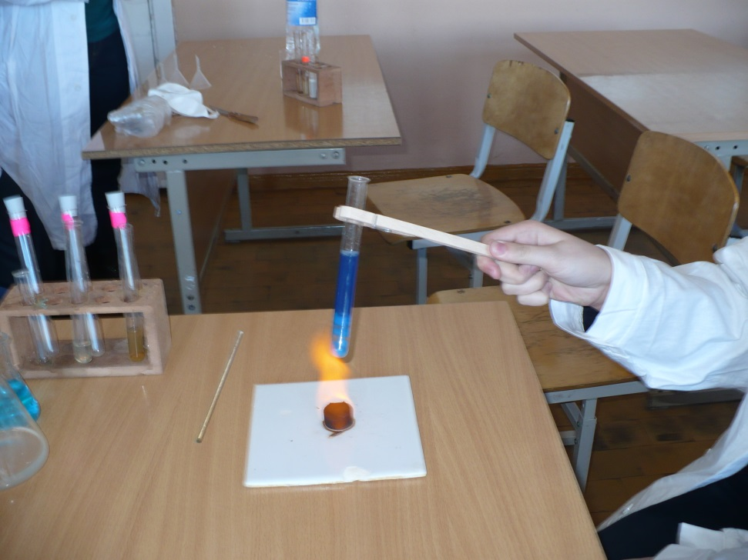
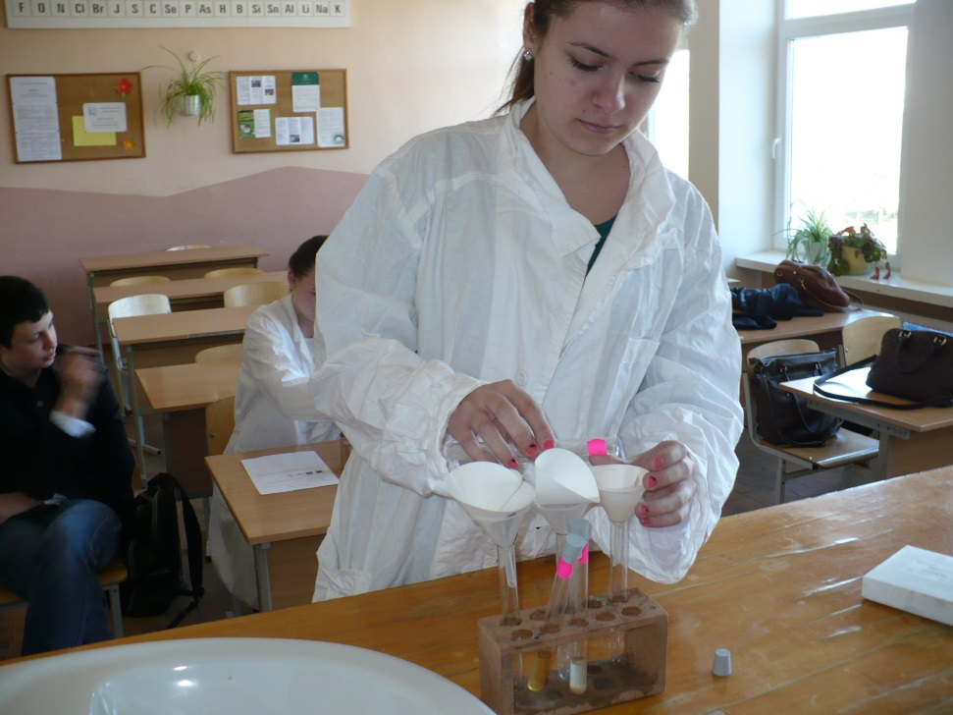

Slide 18
Angliavandenilių nustatymas
Pastebėjimai: Visų rūšių šokolade spalva pasikeitė, tačiau baltajame šokolade spalva buvo ne tokia intensyvi, kaip kituose mėginiuose.
Išvada: Visų rūšių šokolade yra angliavandenių.

Slide 19
Apklausa
Apklausėme mokyklos mokytojus ir mokinius ar jie mėgsta šokoladą ir ar žino apie šokolado privalumus.
Apklausoje dalyvavo 82 mokiniai ir mokytojai.
Tarp jų apklausoje dalyvavo 42 - 5-8 klasių mokiniai, 25 – gimnazinių klasių mokiniai, bei 15 mokytojų.

Slide 20
Ar mėgstate šokoladą?
Amžiaus grupės | Taip | Ne | Nežinau
10-14 metų | 39 | 2 | 1
15-18 metų | 24 |  | 1
> 18 metų | 13 | 2

Slide 21
Kokį šokoladą mėgstate labiausiai:
Amžiaus grupė | juodas | pieniškas | baltas
10-14 metų | 3 | 26 | 12
15-18 metų | 5 | 18 | 4
> 18 metų | 8 | 7

Slide 22
Kaip dažnai valgote šokoladą?
Amžiaus grupės | Labai dažnai (beveik kasdien | Dažnai | Kartais | Neval-go
10-14 metų | 17 | 16 | 9
15-18 metų | 3 | 11 | 11
> 18 metų |  | 7 | 7 | 1

Slide 23
Išvados:
Ištyrus šokolado cheminę sudėtį nustatėme, kad šokolado sudėtyje yra angliavandeniai, kurie suteikia organizmui energijos, naudingų sveikatai nesočiųjų riebalų ir baltymų.
Galima teigti, kad šokoladą valgyti sveika.

